Slide 1



블록체인 기반 건강 설문조사 & 헬스케어 데이터 거래 플랫폼
INO-SURVEY
영진전문대학교 나나이로토리

Slide 2






팀원소개
김민희 멘토님
㈜ 신라시스템
박성철 지도교수님
영진전문대학교 컴퓨터정보계열
팀장 / 멘티 류정은
웹 페이지 개발 및 디자인
팀원 / 멘티 김민영
블록체인 네트워크 구축
서버연동
팀원 / 멘티 박보근
데이터베이스 설계
서버 구축
팀원 / 멘티 박수진
블록체인과 웹 서버 간
라우터 연결
팀원 / 멘티 팽진솔
안드로이드 앱 개발
Notes:
저희 팀은 신라시스템의 김민희 멘토님 영진전문대학교 컴퓨터정보계열 박성철 교수님, 그리고 다섯명의 팀원들과 함께 멘토링을 진행합니다.

Slide 3

목차
01
02
03
04
05
기획배경
기술설명
주요서비스
시연
및
기대효과
실적
영진전문대학교
나나이로토리

Slide 4
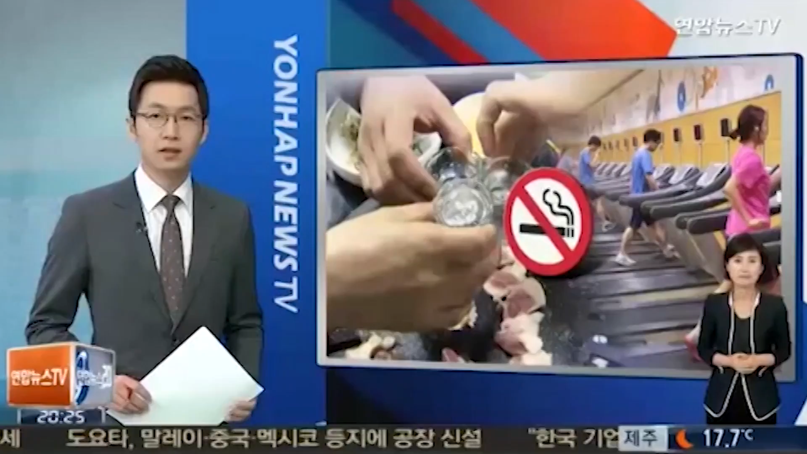

Slide 5

영진전문대학교 나나이로토리
기획배경
Notes:
이어서 김현성 발표자가 시연을 진행 하겠습니다.

Slide 6


01
02
03
04
05
기획배경
<국내 건강기능식품시장 규모>
<국내 소비 트렌드(2018)>
4조
1728억
4조
2563억
건강
36.6%
3조
5563억
2016
2017
2018
의료연구기관, 제약 / 헬스 기업 등 의료·건강 정보 데이터의 수요 증대
영진전문대학교
나나이로토리

Slide 7




01
02
03
04
05
건강데이터 수집
현재건강데이터는?
헬스케어,설문조사 등을 통해 수집가능
영진전문대학교
나나이로토리

Slide 8


01
02
03
04
05
설문조사 플랫폼
BUT
단기간에 많은 데이터 수집 가능
SURVEY
데이터 분석 용이
논문
연구
제품제작
영진전문대학교
나나이로토리

Slide 9






01
02
03
04
05
설문조사 플랫폼
누가？
믿을 수 있는 결과인가？
응답자
응답자
요청자
영진전문대학교
나나이로토리
Notes:
결과 위변조 사건이 많다는 말도 언급하고가기

Slide 10


01
02
03
04
05
설문조사 플랫폼
요청자
응답자
다른 기업
영진전문대학교
나나이로토리

Slide 11
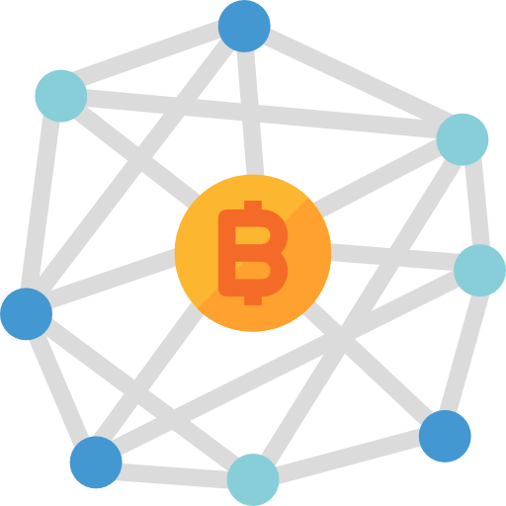

01
02
03
04
05
Block Chain
INO-SURVEY는
믿을 수 있는 건강 데이터를 생산합니다!
영진전문대학교
나나이로토리

Slide 12
영진전문대학교 나나이로토리
기술설명
Notes:
이어서 김현성 발표자가 시연을 진행 하겠습니다.

Slide 13
01
02
03
04
05
Block Chain
영진전문대학교
나나이로토리

Slide 14
01
02
03
04
05
PoW(Proof of Work)…
PoA(Proof of Authority)
모든 데이터 열람
Authority
프라이빗 블록체인 네트워크 환경
하드웨어 사용률
영진전문대학교
나나이로토리

Slide 15


블록체인 구성
01
02
03
04
05
. AWS
. EC2
Boot Node
{
"config":{
"chainId": 2757,
"homesteadBlock":0,
"eip155Block":0
},
"difficulty": "0x00",
"gasLimit": "2100000",
"alloc": {
"7df91875a174b3bc565e6424a0050ebc1b2d1d82": { "balance": "300000"
}
}
}
API server
Authority node
Authority node
영진전문대학교
나나이로토리

Slide 16









01
02
03
04
05
사용기술
web API server
database
mobile
Front-end
Blockchain API server
Back-end
web-browser
cloud service
Blockchain(POA network)
영진전문대학교
나나이로토리

Slide 17
영진전문대학교 나나이로토리
주요 서비스
Notes:
이어서 김현성 발표자가 시연을 진행 하겠습니다.

Slide 18




01
02
03
04
05
주요서비스
1. 설문조사
2. 설문마켓
3. 데이터 이력 조회
4. 기부
● 설문 등록 / 응답
● 데이터 분석
● 설문조사 결과 판매/구매
● 설문조사 활용처
● 조회 / 토큰 내역 조회
● 모금함등록
● 기부
영진전문대학교
나나이로토리

Slide 19






서비스 흐름
01
02
03
04
05
BLOCKCHAIN
NETWORK
Web
App
요청자
응답자
설문조사 요청
설문조사 응답
설문조사 결과 데이터 분석
데이터 보상
INO
MARKET
데이터 공유
기부
구매자
데이터 보상
기부
기부단체
영진전문대학교
나나이로토리

Slide 20
영진전문대학교 나나이로토리
01
02
03
04
05
시연
Notes:
이어서 김현성 발표자가 시연을 진행 하겠습니다.

Slide 21
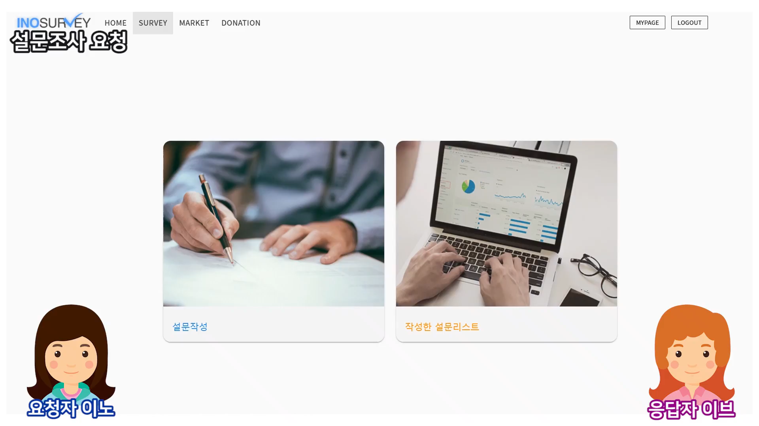

Slide 22
영진전문대학교 나나이로토리
기대효과
Notes:
이어서 김현성 발표자가 시연을 진행 하겠습니다.

Slide 23



01
02
03
04
05
기대효과
신뢰할 수 있는 건강 데이터 수집
자발적인 기부를 독려하는 시스템 흐름
건강한 사회문화 형성
요청자
제공한 데이터에 따른 정당한 보상
투명한 데이터의 사용 경로
응답자
영진전문대학교
나나이로토리

Slide 24
영진전문대학교 나나이로토리
실적
Notes:
이어서 김현성 발표자가 시연을 진행 하겠습니다.

Slide 25
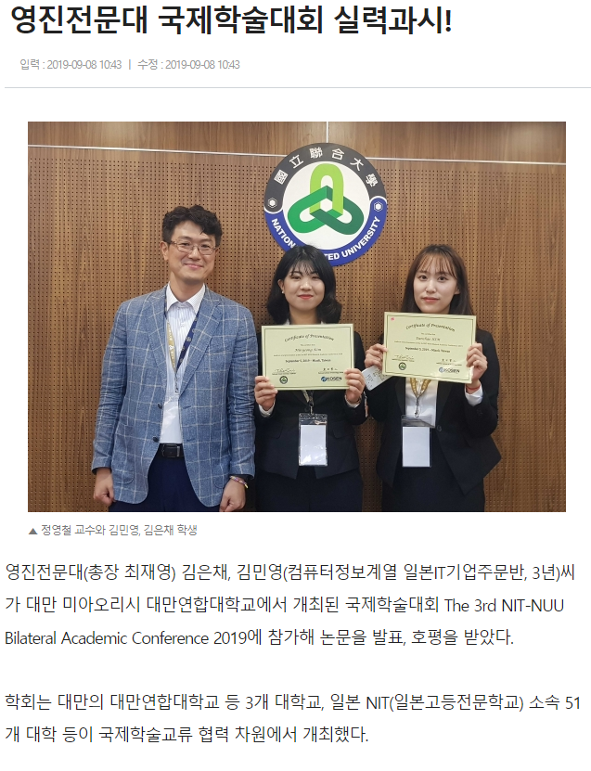
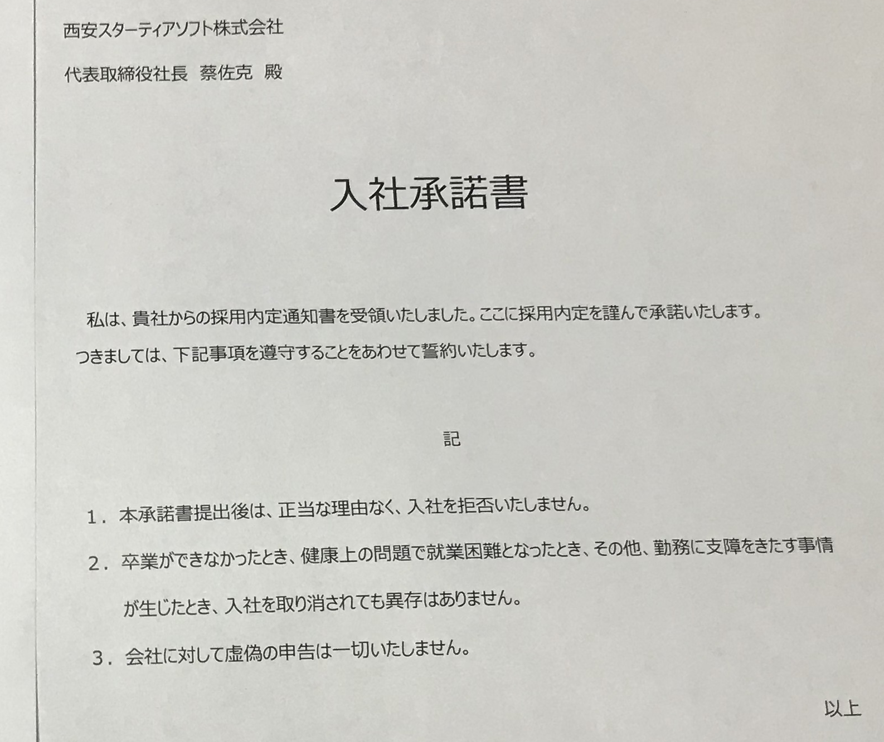
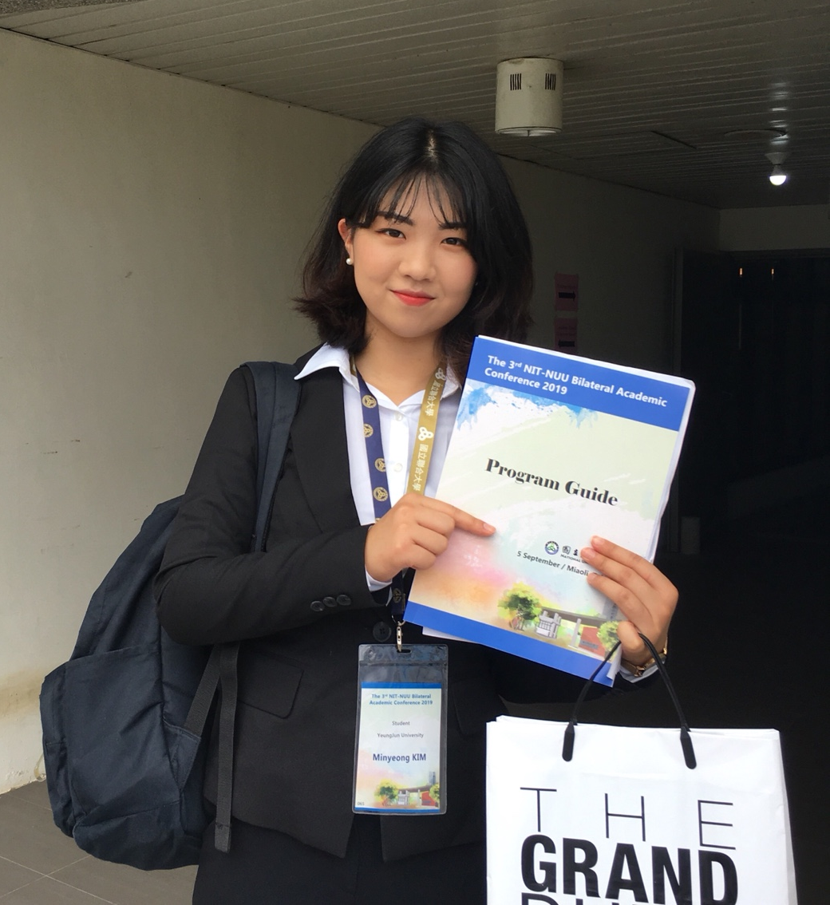
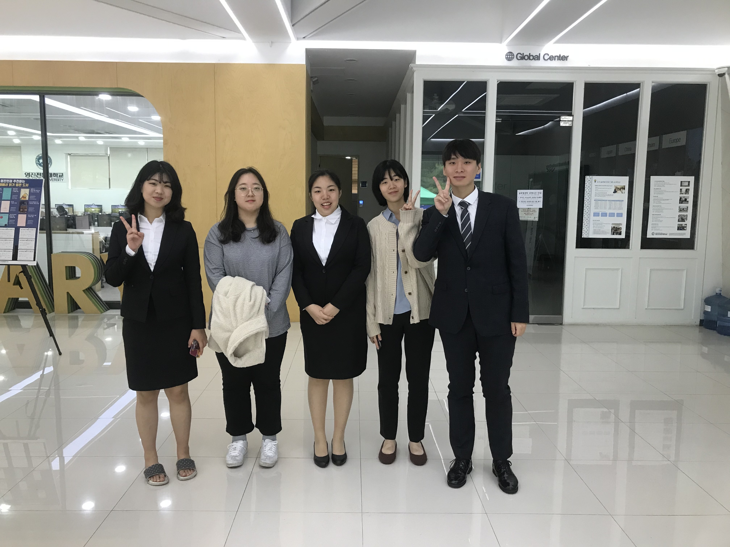
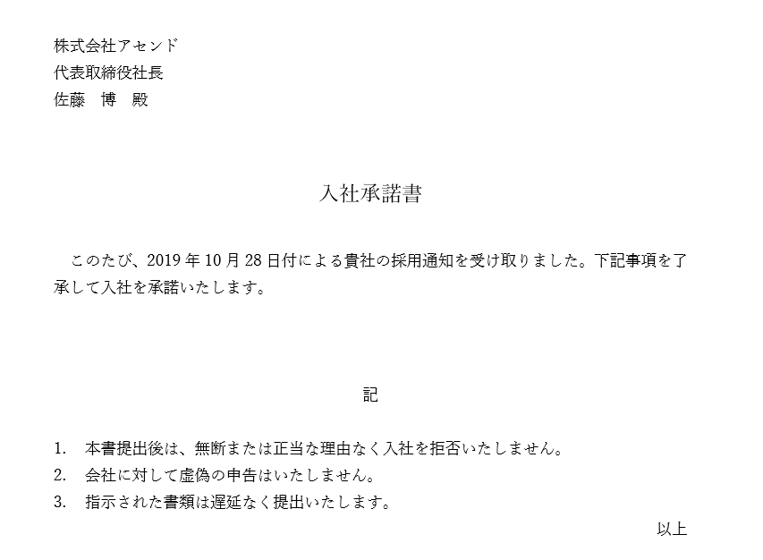
01
02
03
04
05
실적
대만 국제학술대회에서
프로젝트 발표
팀원 전원 일본 IT기업 내정
2020, 2021년 입사 예정
영진전문대학교
나나이로토리
Notes:
추가 될 것

Slide 26
영진전문대학교 나나이로토리
추후계획
Notes:
이어서 김현성 발표자가 시연을 진행 하겠습니다.

Slide 27

영진전문대학교 나나이로토리
①
②
㈜신라시스템과 협약,
건강 데이터 거래 플랫폼 서비스화
헬스케어 기기 도입으로
건강 데이터 수집 경로 확대
영진전문대학교
나나이로토리

Slide 28
영진전문대학교
나나이로토리
INO-SURVEY는
당신의 건강한 라이프를
응원하겠습니다!

Slide 29
영진전문대학교
나나이로토리
THANK YOU

